Slide 1
کارگاه آشنایی با خلاصه سیاستی و نحوه تدوین آن
شناسایی گزینه‌های سیاستی
حانیه‌سادات سجادی
دکترای تخصصی مدیریت خدمات بهداشتی درمانی
دانشیار دانشگاه علوم پزشکی تهران
hsajjadi@tums.ac.ir

Slide 2
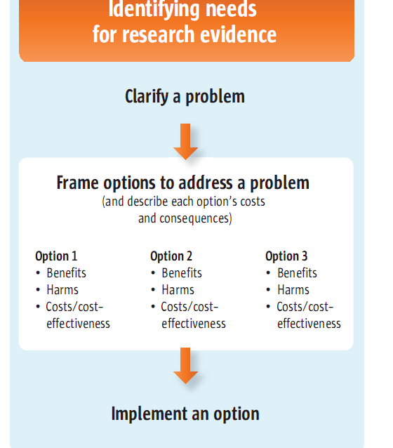

Slide 3
سئوالاتی که برای انتخاب گزینه‌های سیاستی باید به آنها پاسخ داد:
1) چه گزینه‌های سیاستی مناسب برای رویارویی با یک مشکل وجود دارد؟
2) چه منافعی برای گروه مخاطب (که متاثر از مشکل هستند) مهم بوده و چه منافعی از به کارگیری هر یک از گزینه‌ها حاصل می شود؟
3) چه مضراتی برای گروه مخاطب (که متاثر از مشکل هستند) مهم بوده و چه مضراتی از به کارگیری هر یک از گزینه‌ها به وجود می آید؟
4) هزینه اجرای گزینه‌ها چقدر بوده و یا هزینه‌اثربخشی گزینه‌ها در سیستمی که قرار است اجرا بشود مشخص می باشد؟
5) به منظور اعمال گزینه‌ها در شرایط بومی چه تغییراتی باید اعمال بشود و آیا این تغییرات منافع، مضرات و هزینه راهکارها را تغییر خواهد داد؟
6) چه نظرات و تجربیاتی از ذی‌نقشان ممکن است مقبولیت، منافع، مضرات و هزینه هر یک از گزینه‌ها را تحت تاثیر قرار دهد؟

Slide 4
1) چه گزینه‌های سیاستی مناسب برای رویارویی با یک مشکل وجود دارد؟
چیدمان نظام سلامت
بیماری، وضعیت،
عوامل خطر
برنامه ها، سرویس های ارائه خدمات و داروهای
علت‌ها
راهکار
مهم است که مشخص شود هر یک از اجزاء فوق آیا به تنهایی می توانند یک راهکار باشند و یا اینکه باید با ترکیب آنها با یکدیگر راهکارهای جدیدی را شکل داد.

Slide 5
2) چه منافعی برای گروه مخاطب (که متاثر از مشکل هستند) مهم بوده و چه منافعی از به کارگیری هر یک از راهکارها حاصل می شود؟
POCO
باید مشخص شود:
گروه‌های مختلف منتفع
گروه مقایسه
منافع منتسب به راهکار

Slide 6
2) چه منافعی برای گروه مخاطب (که متاثر از مشکل هستند) مهم بوده و چه منافعی از به کارگیری هر یک از راهکارها حاصل می شود؟
POCO
باید مشخص شود:
اهمیت گروه‌های مختلف منتفع
گروه مقایسه
اهمیت منافع منتسب به راهکار
تصمیم‌گیری مربوط به سیاست‌گذار

Slide 7
3) چه مضراتی برای گروه مخاطب (که متاثر از مشکل هستند) مهم بوده و چه مضراتی از به کارگیری هر یک از گزینه‌ها به وجود می‌آید؟
باید مشخص شود:
گروه‌های مختلف متضرر
گروه مقایسه
مضرات محتمل هر گزینه
مرگ، عوارض جانبی داروها
پیامدهای واسط مانند رها شدن برخی از وظایف پرسنل در صورت اجرای راهکار و محول شدن وظایف جدید

Slide 8
3) چه مضراتی برای گروه مخاطب (که متاثر از مشکل هستند) مهم بوده و چه مضراتی از به کارگیری هر یک از گزینه‌ها به وجود می‌آید؟
باید مشخص شود:
اهمیت گروه‌های مختلف متضرر
گروه مقایسه
اهمیت مضرات محتمل هر گزینه
مرگ، عوارض جانبی داروها
پیامدهای واسط مانند رها شدن برخی از وظایف پرسنل در صورت اجرای راهکار و محول شدن وظایف جدید
تصمیم‌گیری مربوط به سیاست‌گذار

Slide 9
4) هزینه اجرای گزینه‌ها چقدر بوده و هزینه‌اثربخشی گزینه‌ها در سیستمی که قرار است اجرا بشود چقدر است؟
تعیین هزینه
تعیین هزینه‌اثربخشی هر یک از گزینه‌های سیاستی
$ 5,000
Working for 5 year without any problem
$ 15,00
Working for 1 year without any problem

Slide 10
مطالعات ارزیابی‌های اقتصادی در این موارد کمک کننده می باشند، اگرچه در تفسیر و استفاده از آنها باید ملاحظات خاصی را در نظر داشت مثلا اینکه این مطالعات همیشه از دیدگاه گروه خاصی تهیه شده اند، ارائه کننده خدمت، پرداخت کننده و یا جامعه.

Slide 11
5) به منظور اعمال راهکار در شرایط بومی چه تغییراتی باید اعمال بشود و آیا این تغییرات منافع، مضرات و هزینه گزینه‌ها را تغییر خواهد داد؟
ملاحظات اجرایی برای اجرای گزینه‌های سیاستی کدامند؟
چگونه و تحت چه شرایطی هر یک از گزینه‌ها قابلیت اجرایی دارند؟
برای تعیین ملاحظات اجرایی، شواهد موردنیاز را می‌توان از مطالعات کیفی (بخصوص مطالعات ارزیابی فرایند) جستجو کرد.

Slide 12
5) به منظور اعمال راهکار در شرایط بومی چه تغییراتی باید اعمال بشود و آیا این تغییرات منافع، مضرات و هزینه گزینه‌ها را تغییر خواهد داد؟
ملاحظات اجرایی برای اجرای گزینه‌های سیاستی کدامند؟
چگونه و تحت چه شرایطی هر یک از گزینه‌ها قابلیت اجرایی دارند؟
برای تعیین ملاحظات اجرایی، شواهد موردنیاز را می‌توان از مطالعات کیفی (بخصوص مطالعات ارزیابی فرایند) جستجو کرد.
سیاست‌گذار می‌تواند با توجه به شرایط محیط خود تصمیم ‌بگیرد گزینه را بدون تغییر یا با تغییر بخش‌هایی از آن اجرایی کند.

Slide 13
6) چه نظرات و تجربیاتی از ذی‌نقشان ممکن است مقبولیت، منافع، مضرات و هزینه هر یک از گزینه‌ها را تحت تاثیر قرار دهد؟
آیا نظرات و تجربیات ذیقشان در مورد منافع، هزینه و عواقب گزینه‌های سیاستی می‌تواند مقبولیت و اثر گزینه‌ها را تحت تاثیر قرار دهد؟

Slide 14
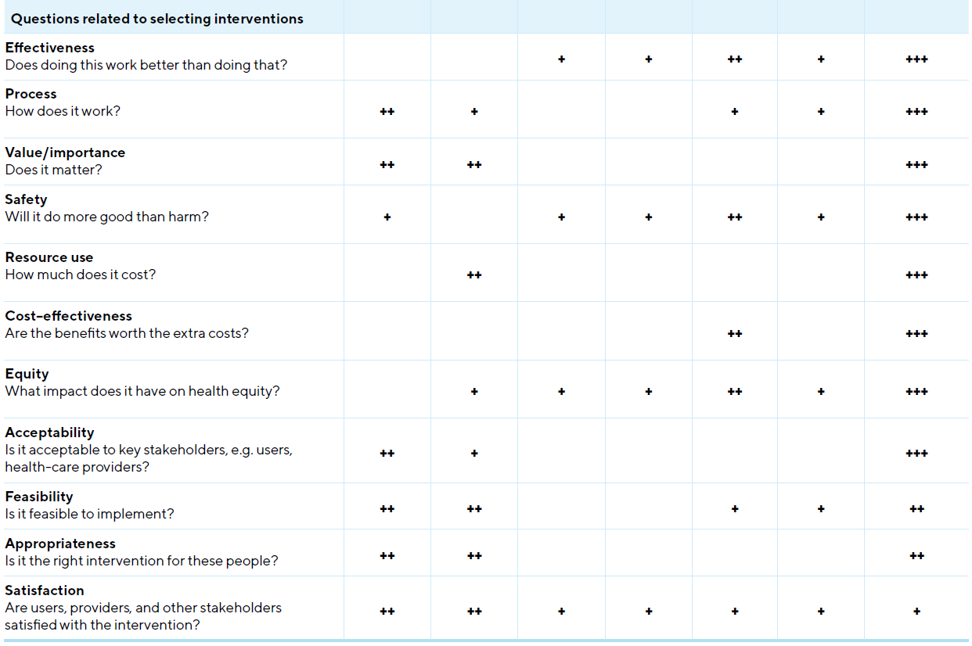
چه نوع شواهدی پژوهشی موردنیاز است؟

Slide 15
هنگام استفاده از شواهد پژوهشی لازم است این موارد ارزیابی شود
Why it is important to consider the issue | Issue
Research evidence of low quality (i.e. that is not valid, credible or rigorous) can give policymakers a false impression of the likely costs and consequences of an option | Quality
Research evidence produced in other jurisdictions can be valuable, but policymakers need to consider how likely it is that the costs and consequences of an option would be different in their setting | Applicability
Research evidence focused on overall effects or effects among advantaged groups can be valuable. However, policymakers need to consider how likely it is that the costs and consequences of an option would be different in disadvantaged groups | Equity

